Slide 1

九年级下册第五单元 二战后的世界变化
第17课 二战后资本主义的新变化
湘一立信实验学校 谷玉艳

Slide 2
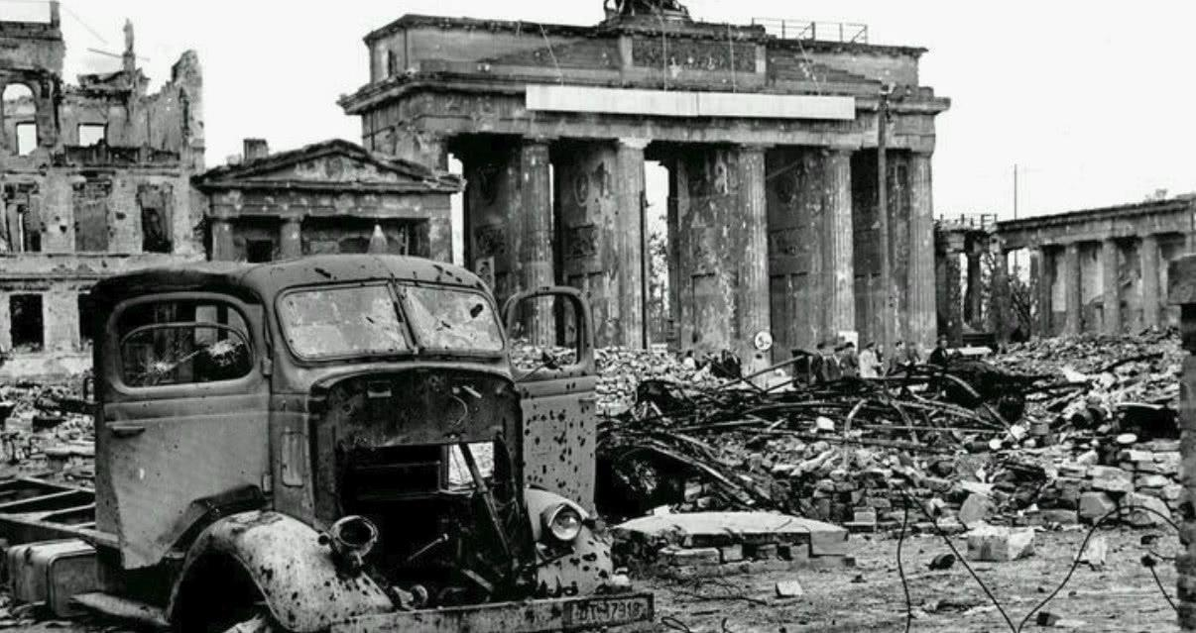
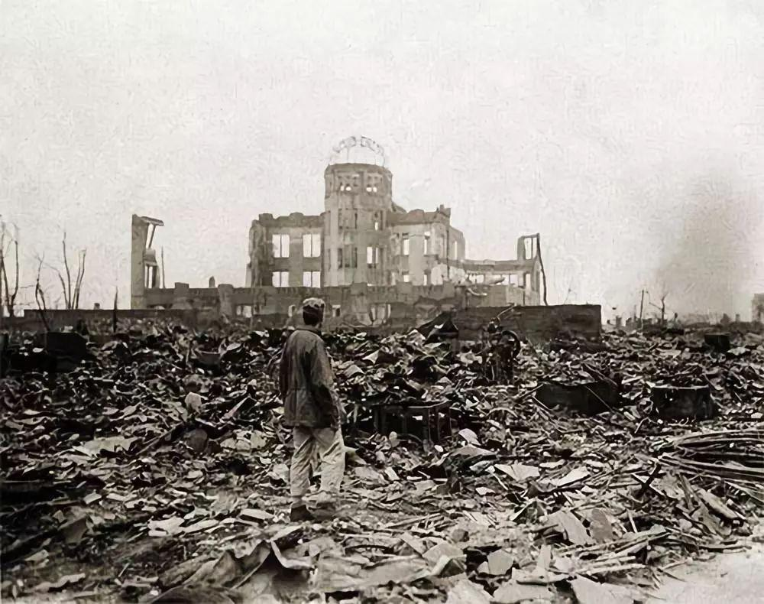
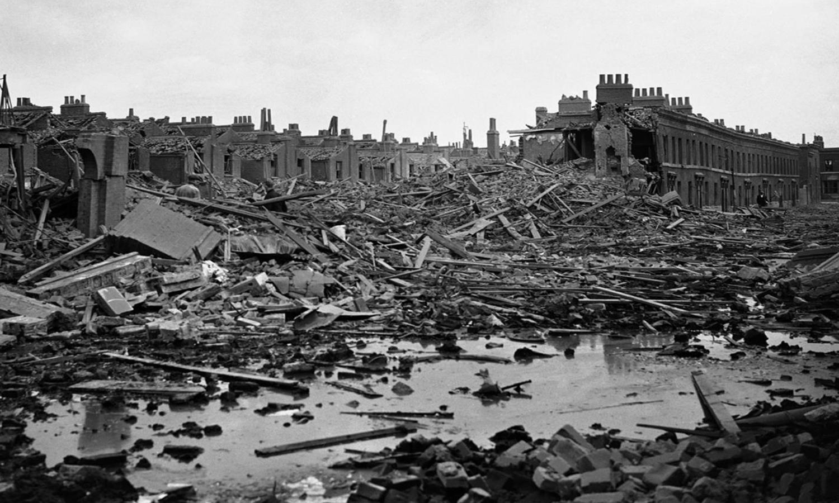
危 局
20世纪30年代以来资本主义世界遭遇的挑战
第二次世界大战，给世界带来空前浩劫
1945年
 | 美国 | 德国 | 英国 | 法国 | 日本 | 世界
外贸缩减 | 46.2% | 40.6% | 28.4% | 16.5% | 8.4% | 1/3
工业下降 | 70% | 69.1% | 50% | 48% | 50% | 2/3
失业人数 | 1700万 | 476万 | 近300万 | 85万 | 300万 | 近3000万
欧亚战争策源地形成，法西斯势力威胁世界的和平与安全
材料：……当时，世界各地，尤其是西欧国家，存在一种社会正处于全面崩溃的危机感。对此，这些国家有两条可供选择的道路：一是资本主义，一是共产主义。
——摘编自【美】梅尔文·莱夫勒《冷战是如何开始的》
思考：所有的这一切都说明了什么？
资本主义制度遇到严重挑战
1939年
1933年
经济大危机
1929年

Slide 3
战后西欧和日本经济发展状况
材料：20世纪50—70年代是资本主义国家经济发展的“黄金时期”，各国工业生产已经达到甚至超过战前水平，主要资本主义国家经济迅速发展。50-70年代各国经济年平均增长率分别为：联邦德国6.7%，意大利5.6%，法国5.3%，英国2.9%，日本9.6%，美国3.5%。
——王存良《世界现代史》
根据材料归纳20世纪50—70年代资本主义各国经济发展的特点是什么？
经济持续稳定发展

Slide 4
危局·机遇
思考：在美、日、欧经济迅速发展的原因中，你们认为根本推动力是什么？
第三次科技革命
欧洲的联合
第二次世界大战后，西欧国家凭借原有的工业基础和马歇尔计划的援助，采用最先进的科学技术成果，制定恰当的经济发展政策，促进了经济的恢复和发展。
美国的发展与日本的崛起
第二次世界大战后,美国积极拓展世界市场，应用最新科技成果，革新生产技术，刺激了经济的繁荣，成为资本主义世界的霸主。20世纪七八十年代，美国经济发展速度放缓。20世纪90年代以后，美国出现了以全球化和信息化为特征的“新经济”，美国的经济进一步发展。
第二次世界大战后，美国单独占领了日本。冷战开始后，美国出于本国的战略需要，开始积极扶持日本。朝鲜战争爆发后，日本获得了大量军需订单。日本政府利用当时有利的外部环境，制定适当的经济政策，大力引进先进技术，促进了经济的迅速发展。1968年，日本成为资本主义世界仅次于美国的第二经济大国。

Slide 5
危局·机遇
材料一：截止1950年，不管人们承认与否，现代工业早已或直接或间接，或明或暗
地依赖于科学和科学家。此外，基础科学这时转化为终端产品往往非常迅速。大部
分地区的技术革新也在不断加速。……
——J.M.罗伯茨、O.A.维斯塔德《企鹅全球史》
材料二：……农业经济时代科技进步对经济增长的贡献率不足10%，工业经济时代后期达到40%，到知识经济时代将达到80%以上。人类进一步认识到科学技术是第一生产力。 ——岳麓书社出版 2001版《九年义务教育世界历史下册》
含义：第三产业也称服务业，是相对于农业和工业这两大产业或物质生产部门而言，并为它们提供直接和间接服务的部门。
材料三：从1990—1996年，美国信息业的销售额增长达到8600亿美元。现在对美国经济起主导作用的是高科技信息产业，微软、英特尔等已取代了三大汽车公司当年的地位。据美国电子协会最近发表的报告说，以信息产业为主的高科技产业是美国今年经济增长的主要动力之一。1996年，美国出口的计算机系统设计、商用软件和程序编制等高科技服务就达48亿。——张锋《聚焦新经济》
依据上述材料回答二战后资本主义经济发展的新变化是什么？并概况其特点？
变化：
特点：
科技转化为生产力的速度加快、科技革命社会化、第三产业兴起、出现“新经济”
高新技术成为经济发展的最大动力、科技是第一生产力

Slide 6
调整·创新
材料一：从二战结束到20世纪70年代初期，西方资本主义国家盛行主张国家干预经济的凯恩斯主义经济理论，普遍奉行国家干预的经济政策，实行国家对经济的宏观调控。
——《普通高中课程标准实验教科书·必修二》
材料二：第二次世界大战后，资本主义国家不断在市场主导和政府调节之间寻求平衡，既强调市场机制，也主张国家适度调控与国际协调，保持经济社会发展。
——《中外历史纲要·下》
根据上述材料回答战后资本主义国家的经济政策是如何调整的？体
现了资本主义制度的什么特点？
普遍走上国家垄断资本主义道路
资本主义制度具有自我调节的功能
市场经济
效率
计划经济
公平

Slide 7
调整·创新
材料：战后发达国家的社会福利与以往不同，已经从单纯的救济发展成为公民的社会权利，得到立法和制度上的保证。这些福利种类繁多，主要包括医疗保险、失业保险、工伤保险和养老保险等。其特点是覆盖面广，低收入阶层受惠多。
——《普通高中课程标准实验教科书·必修二》
积极：第一，有利于缓和阶级矛盾，带来社会的稳定；第二，对社会财富的再分配有利于提供购买力，扩大消费市场，推动经济的发展。
消极：导致财政支出扩大，造成财政赤字，降低了劳动者的生产积极性；沉重的税务负担使企业、个人和社会不堪承受，从而造成企业后劲不足。它并不能改变资本主义国家“按资分配”的制度，也不能彻底消灭贫困和两极分化。
（1）材料反映战后资本主义世界出现了什么新变化？这一变化与以往社会福利有何不同？
变化：建立起社会保障制度；从单纯的救济发展到成为公民的社会权利；
不同：得到立法和制度上的保证、覆盖面广、低收入阶层受惠多。
（2）如何评价资本主义世界的这一变化？

Slide 8
危局·机遇
思考：依据前面所学归纳战后资本主义国家经济发展的共同原因。
第三次科技革命、原有的工业基础和高素质的劳动力、普遍走上国家垄断资本主义道路、相对和平的世界局势
欧洲的联合
第二次世界大战后，西欧国家凭借原有的工业基础和马歇尔计划的援助，采用最先进的科学技术成果，制定恰当的经济发展政策，促进了经济的恢复和发展。
美国的发展与日本的崛起
第二次世界大战后,美国积极拓展世界市场，应用最新科技成果，革新生产技术，刺激了经济的繁荣，成为资本主义世界的霸主。20世纪七八十年代，美国经济发展速度放缓。20世纪90年代以后，美国出现了以全球化和信息化为特征的“新经济”，美国的经济进一步发展。
第二次世界大战后，美国单独占领了日本。冷战开始后，美国出于本国的战略需要，开始积极扶持日本。朝鲜战争爆发后，日本获得了大量军需订单。日本政府利用当时有利的外部环境，制定适当的经济政策，大力引进先进技术，促进了经济的迅速发展。1968年，日本成为资本主义世界仅次于美国的第二经济大国。

Slide 9

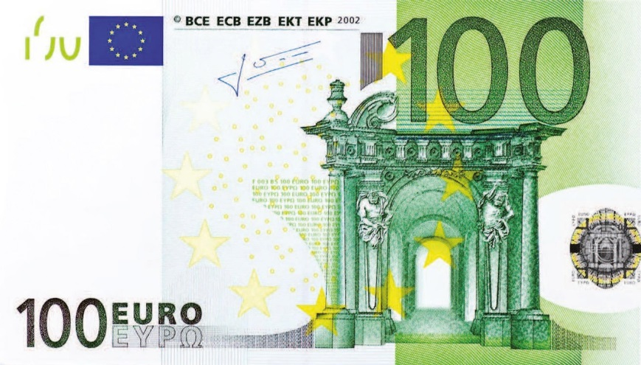


调整·创新
材料： “首先必须要有个欧洲啊！现在对美国来说是最惬意的。有一个法国、一个德国、一个意大利和一个英国，而美元可以利用他们来互相反对，必须要有自己的经济、自己的政策、自己的防务的真正的欧洲。”
——戴高乐
根据教材及上述材料回答欧洲联合的原因？
经济发展的需要、联合自强以提高国际地位/摆脱美国的控制/欧洲集体防务的需要
阿登纳：“法德和解即使不是欧洲政治一体化的一把钥匙，也是欧洲政治经济统一的一个开端。

Slide 10
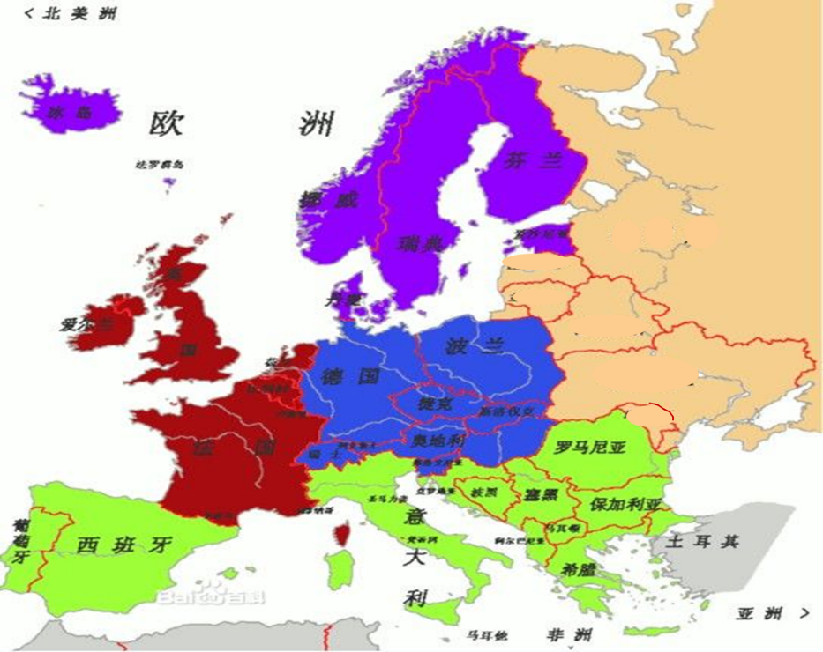
调整·创新
欧洲的联合
过 程：
欧洲煤钢共同体
1951签约－1952成立
《马斯特里赫特条约》
欧洲经济共同体
欧洲共同体
1957签约－1958成立
1965签约
1967成立
1992签约
欧洲原子能共同体
1957签约－1958成立
欧洲联盟
1993成立

Slide 11
调整·创新
战后西欧的调整——欧洲的联合
材料一：“关于建立欧洲经济共同体条约”全文除序言外分六个部
分，还有一个附件。条约的第一部分“原则”的第三条把共同体的
行动分列为11项。即（1）在各成员国之间取消商品进口和出口的
关税和定量限制，以及其他具有相同影响的措施；（2）建立共同的关税率和共同的贸易政策以对付第三国；（3）在各成员国之间，废除阻止人员、服务和资本的自由流通的各种障碍；……（5）建立运输方面的共同政策；……（8）在共同市场的必要限度内，使各国的立法趋于接近；……
——陈乐民：《二十世纪的欧洲》
材料二：2005年，欧盟27个成员国的总人口超过4.8亿，国民生产总值高达12万亿美元（同年中国是2.2万亿美元）。——百度文库
根据材料分析欧洲经济共同体的性质是什么？
区域经济政治一体化的典型；
世界多极化趋势中的重要一极。

Slide 12
调整·创新
日本的崛起
原 因
良好的工业基础和高素质的劳动力；
美国在日本推行非军事化和民主化改革；美国的扶持；
美国的军事订货；
走上国家垄断资本主义道路；
大力引进先进的技术（第三次科技革命）
日本从签字开始遵从波茨坦宣言接受联合国的管理，抛弃军国主义，作为民主主义国家再出发。
——日本1953年版历史教科书
1968年，资本主义世界第二号经济大国
谋求政治大国，引起亚洲邻国的关注和不安

Slide 13
根据下图归纳战后资本主义经济的发展的特点
特点：
快速发展
持续稳定发展
战争破坏
战后恢复
滞胀时期
低速增长
“滞胀”
持续稳定繁荣
出现“新经济”
1939
1945
1952
1962
1973
1982
1990
1999

Slide 14
国民生产总值占世界生产总值比重（%）
1955年
1960年
1965年
1970年
1974年
美国
36.27
33.73
31.27
30.21
24.36
欧共体
17.45
17.53
18.86
19.32
20.12
日本
5.7
6.2
7.3
7.9
10.5
材料：二战后仅25年,一个崭新的世界政治格局开始出现。头几年还十分盛行的世界两极开始消失，一股股新的力量在萌动,在发展……这些活跃的“地缘战略棋手”在世界棋盘上纵横捭阖,以自己的力量,以自己的声音，振荡着世界,改变着世界。 ---布热津斯基《大棋局》
根据上述材料分析欧洲的联合、日本的崛起对世界格局的演变有何影响？
世界政治格局开始出现多极化趋势

Slide 15
总结·史鉴
二战后资本
主义的新变化
二战后资本
主义的新特点
经济模式之变：
新经济的出现
经济繁荣—“滞胀”—“新经济”
高新技术
产业结构之变：
第三产业的兴起
国家政策之变：
走国家垄断资本主义道路
社会福利制度
资本主义制度
的自我调整
历史就是前人在应对各种挑战后，给我们留下的一些经验总结。人生、民族、国家，都会有不同的挑战。为了应对这些不同的挑战，人们相关应对的措施、应对的办法、应对的智慧，所有成败得失的记录就构成历史。
——张国刚《资治通鉴与家国兴衰》导论
二战后资本主义的新变化对我们中华民族的伟大复兴
有何启示？

Slide 16
谢 谢 聆 听！

